Slide 1
Урок музыки
8 класс.
Модуль «Духовная музыка»

Slide 2
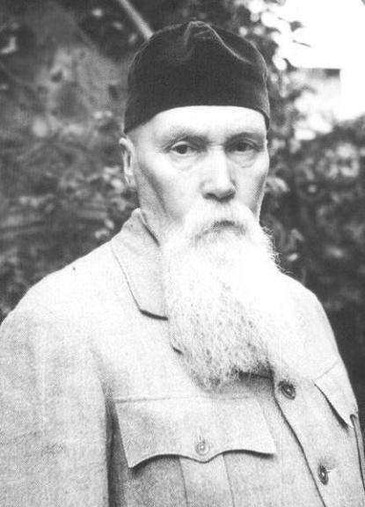
Культура
«культ» - почитание
«ур» - свет
Н.К.Рерих

Slide 3
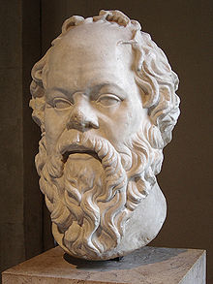
«В каждом человеке есть солнце,
нужно дать ему только светить»
Сократ
Философ, мыслитель.

Slide 5
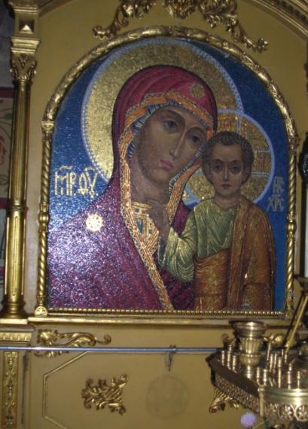
Тема урока:
« Образ
Богородицы в
древнерусском
искусстве»

Slide 6
Заступнице усердная,
Мати Господа Вышняго, за всех молиши Сына Твоего,
Христа Бога нашего,
и всем твориши спастися, в державный Твой покров прибегающих. Всех нас заступи, о Госпоже Царице
и Владычице, иже в напастех и скорбех и в болезнех, обремененных грехи многими, предстоящих и молящихся Тебе умиленною душею и
сокрушенным сердцем пред пречистым Твоим образом
со слезами,

Slide 8
На что похоже произведение?
О чем эта молитва, что просит человек у
Богородицы?
Что осознает человек?
А как определить, хорош ты или плох? Где эталон?
Где эта мера?
Это обиходное песнопение или профессиональное
произведение? Почему?
Когда на Руси сложилось партесное пение?
Кто исполняет?
Тип хора? Состав хора?
Какой склад этого произведения?
Какими средствами музыкальной выразительности автор передал образ Богородицы?
Каково воздействие этой музыки на вас?
Какой образ предстал перед нами?

Slide 9
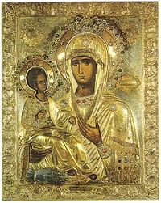
По своему характеру, к какой бы из Богороднических
икон подошла бы эта музыка, почему?

Slide 10
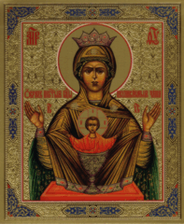
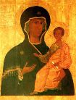

Slide 11
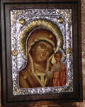

Slide 13
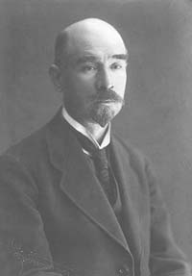
«Досточтимому сладкопения творцу, рабу Божию Павлу Григорьевичу, многая лета во славу Церкви православныя потрудившемуся...»
/ А. Д. Кастальский, из «Многолетия Павлу Григорьевичу Чеснокову» /
Чесноко́в
Па́вел Григо́рьевич

Slide 14
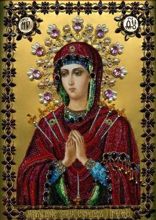
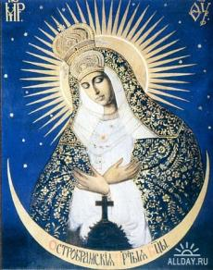
Матерь Богородица
2. Молится и молится
Каждый день за нас
Матерь Богородица
За беспечных нас.
С радостями, с бедами
В праздности молвы
Мы живем не ведая
О ее любви.
Припев:
Снова непогодица,
Снова Русь в дождях,
Матерь Богородица
Плачет в небесах.
Ах, как много минуло
С той поры веков…
Над землей раскинула
Матерь свой покров.
Бедного, богатого
Старца и юнца,
Всех оберегает нас
Богородица.
Припев:
Снова непогодица,
Снова Русь в дождях,
Матерь Богородица
Плачет в небесах.
3. За дождем, метелица…
В дальние края,
Стелется и стелется
Тропка бытия…
Будущее – прошлое –
Тоненькая нить…
Только Матерь Божия
Нас с тобой хранит.
Припев:
Снова непогодица,
Снова Русь в дождях,
Матерь Богородица
Плачет в небесах.

Slide 15
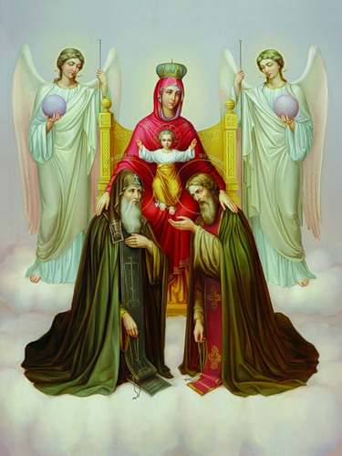
« Я Матерь Божия, ныне с молитвою, Перед твоим образом, ярким сиянием,
Не о спасении, не перед битвою,
Не с благодарностью им покоянием.
Не за свою молю душу пустынную,
За душу странника в свете безродного,
Но я вручить хочу душу невинную
Теплой заступнице мира холодного.
Окружи счастьем душу достойную,
Дай ей сопутников, полных внимания,
Молодость светлую, старость покойную,
Сердцу незлобному мир упования.
Срок ли приблизится часу прощальному,
В утро ли шумное, в ночь ли безгласную,
Ты восприять пошли к ложу печальному Лучшего ангела душу прекрасного».
М.Ю.Лермонтов

Slide 16
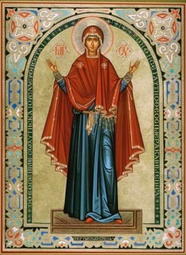
Достойно есть яко воистинну блажити Тя, Богородицу,
Присноблаженную и Пренепорочную и
Матерь Бога нашего.
Честнейшую Херувим и славнейшую без сравнения Серафим,
без истления Бога
Слова рождшую,
сущую Богородицу
Тя величаем.

Slide 18
Это обиходное песнопение или профессиональная музыка?
Какой способ исполнения?
Какие голоса исполняют песнопение?
На каком языке исполняется песнопение?
В каком ладу написано песнопение?
Что такое система осмогласия?
Какими средствами музыкальной выразительности выражен образ Богородицы?
Почему прославление Богородицы выражено напевной
мелодией с оттенками светлой грусти?
Какой образ Богородицы выражен в песнопении?

Slide 19
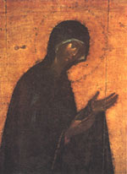
К какому виду Богороднических икон более
близко подходит песнопение? Почему?
"Одигитрия"
"Заступница"
"Умиление"
"Молящаяся"

Slide 20
малая стихотворная форма, используемая для фиксации эмоциональных оценок, описания своих текущих впечатлений, ощущений, ассоциаций.
Синквейн
1 строка – одно слово – название стихотворения, обычно существительное.
2 строка – два слова (прилагательные или причастия). Описание темы.
3 строка – три слова (глаголы). Действия относящиеся к теме.
4 строка – четыре слова – предложение. Фраза, которая показывает отношение автора к теме.
5 строка – одно слово – ассоциация, которая повторяет суть темы, обычно существительное.
Название (существительное)
Описание (прилагательное)
Действия (глагол)
Чувство (фраза)
Повторение сути (существительное)
Мать.
Страдающая, понимающая.
Удивляет, помогает, защищает.
Род людской ей поклоняется.
Богородица.

Slide 22
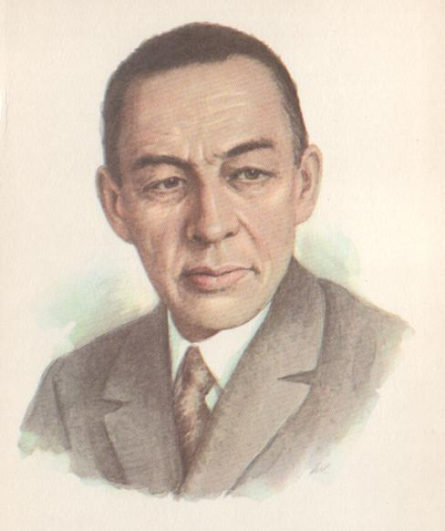
«Всенощное
бдение»
Богородице,
дево,
Радуйся»
Сергей Васильевич
Рахманинов

Slide 23
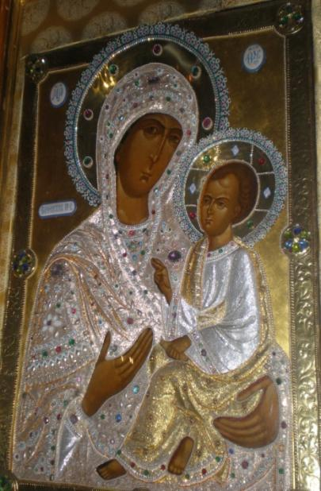
« Матерь Божия!
Прижми меня к сердцу своему, Прикрой, очисти,
И не отпусти вовек.
Запрети дьяволу всякую власть
Над душею моей.
Отсеки корень греха и приведи меня
В Святое Царство Божие,
В Небесный Иерусалимский Град».

Slide 24
Спасибо
за работу
на уроке.
Молодцы!

Slide 25
Использованные материалы.
И.Кошмина «Русская духовная музыка»
WWW. You Tube.ru
WWW.Yandex.ru «Иконы божьей матери»

Slide 26
Урок подготовлен
учителем музыки
высшей категории
МОУ СОШ №7 г. Твери
Горячевой Ириной Юрьевной.

